Slide 1
ФИЗИЧЕСКИЙ КВИЗ
«В ЛАБИРИНТАХ НАУКИ»

Slide 2
РАУНДЫ
Раунд 1 – Человек и закон
Раунд 2 – Где логика?
Раунд 3 – Внимание! Черный ящик!
Раунд 4 – Ученые-физики на купюрах мира
Раунд 5 – Лабиринт

Slide 3
Раунд 1 – Человек и закон
Правила первого раунда:
Раунд состоит из 5 вопросов.
Правильный ответ принесет 1 балл команде.
Перед вами будет краткое описание ученого и его открытий. Вы должны написать как зовут ученого в бланке.

Slide 4
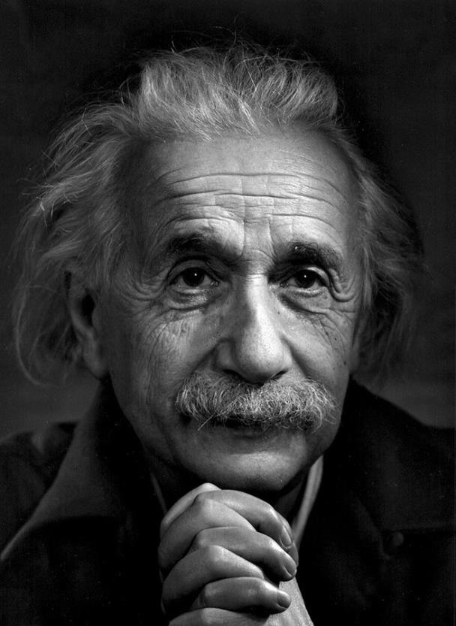
1. Немецкий физик-теоретик, получил Нобелевскую премию в области физики. Как зовут ученого?
15
10
5
0

Slide 5
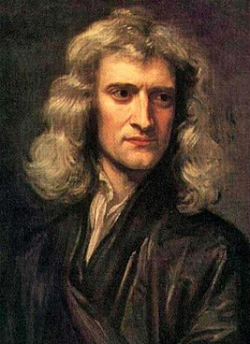
2. Математик, физик, астроном, механик. Сформулировал закон о всемирном тяготении, автор трех законов механики. Как зовут этого ученого?
15
10
5
0

Slide 6
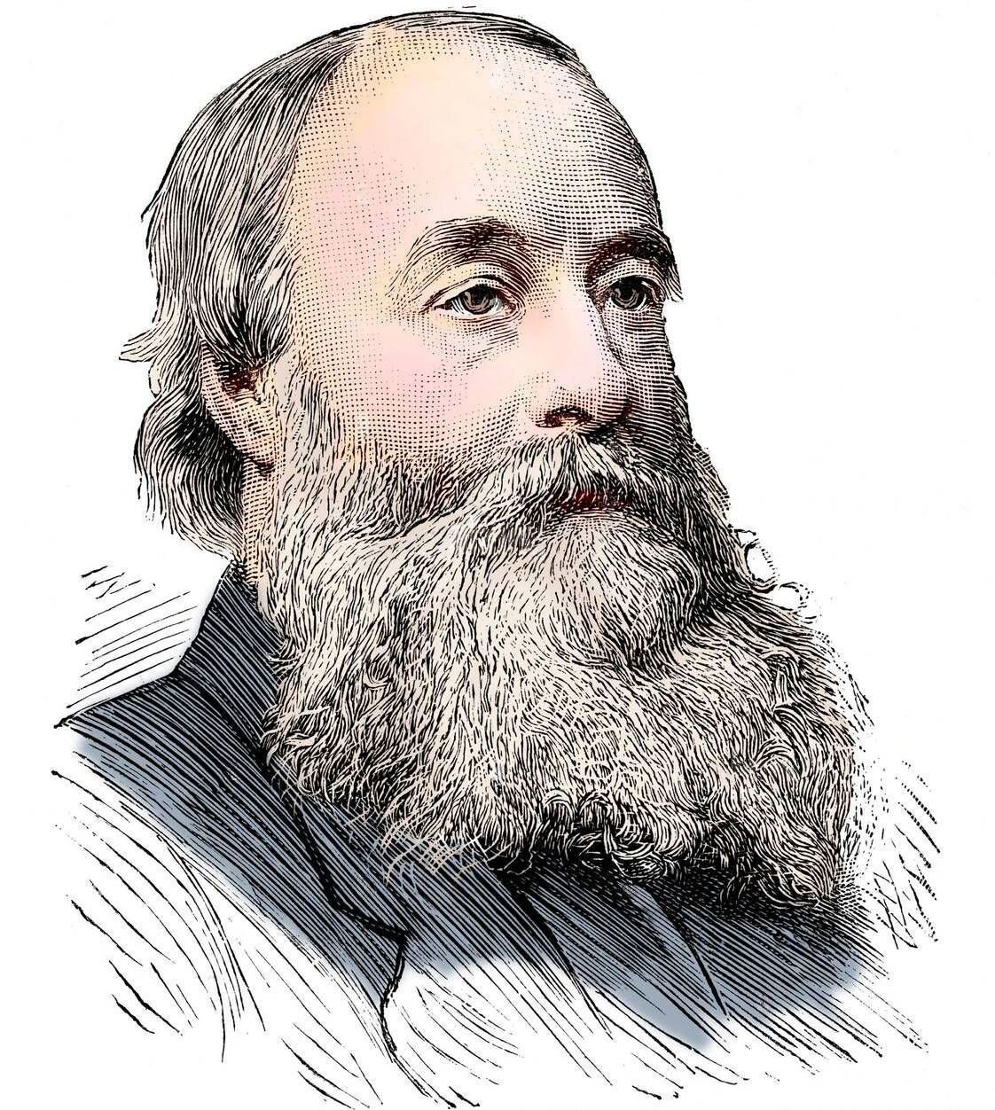
3. По профессии пивовар, исследовал законы выделения теплоты электрическим током. В честь него названа единица измерения энергии.
15
10
5
0

Slide 7
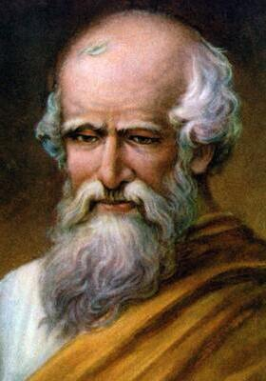
4. Это один из первых ученых. Круг его интересов огромен: математика, механика, оптика, астрономия. По легенде, ему принадлежит возглас: «Эврика!», прозвучавший в след за его открытием!
15
10
5
0

Slide 8
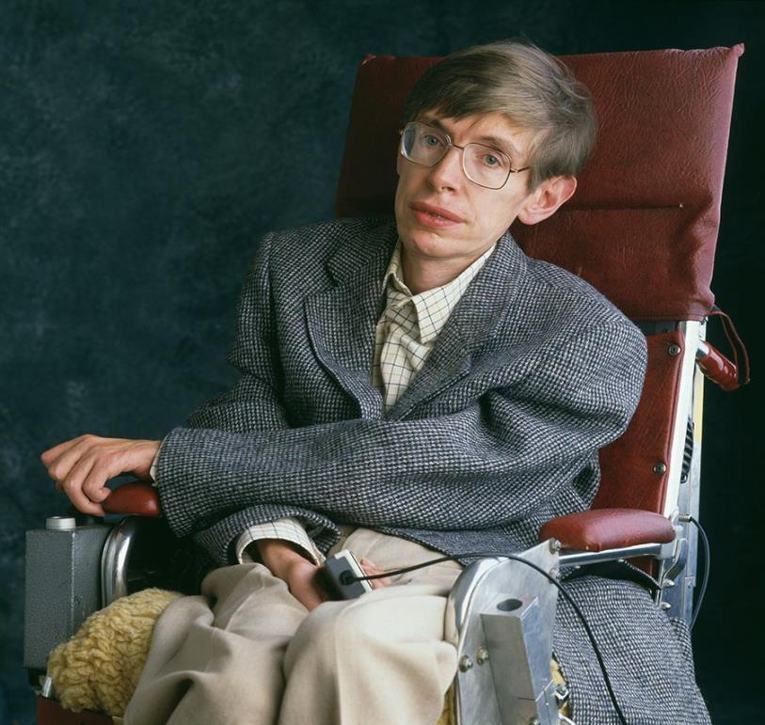
5.Английский физик-теоретик, писатель, автор космологической теории, которая объединила общую теорию относительности и квантовую механику. Как зовут этого ученого?
15
10
5
0

Slide 9
Ответы 1 раунда
Альберт Эйнштейн
Исаак Ньютон
Джеймс Прескотт Джоуль
Архимед
Стивен Хоккинг

Slide 10
Раунд 2 – Где логика?
Правила второго раунда:
Раунд состоит из 5 вопросов.
Правильный ответ принесет 2 балла команде.
Необходимо угадать зашифрованные термины глядя на картинки, на первый взгляд не связанные между собой

Slide 11
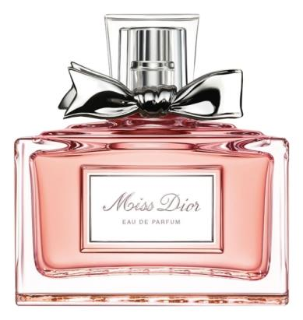
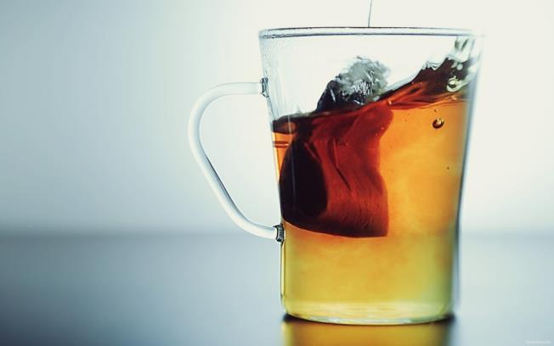
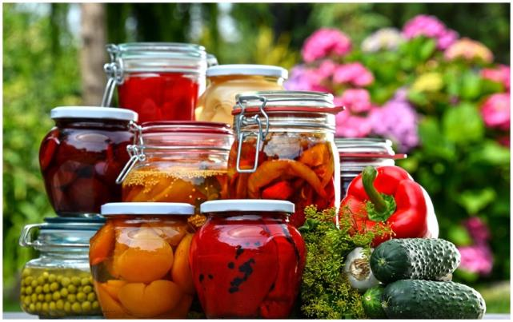
Какой термин зашифрован?
20
15
10
5
0

Slide 12
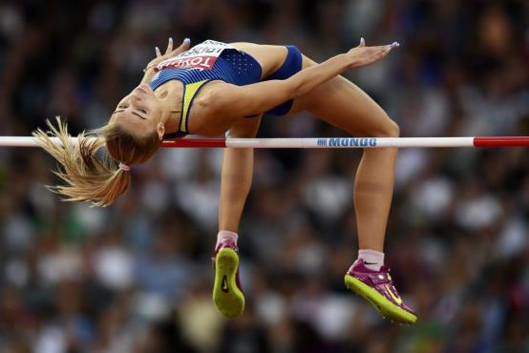
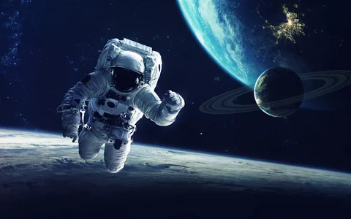
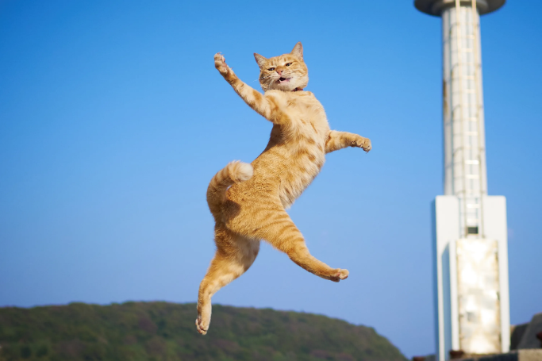
Какой термин зашифрован?
20
15
10
5
0

Slide 13
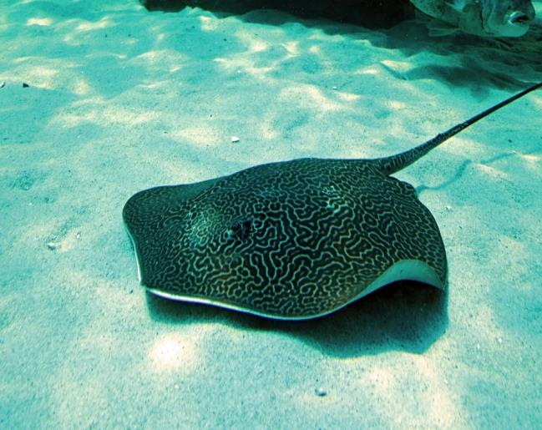
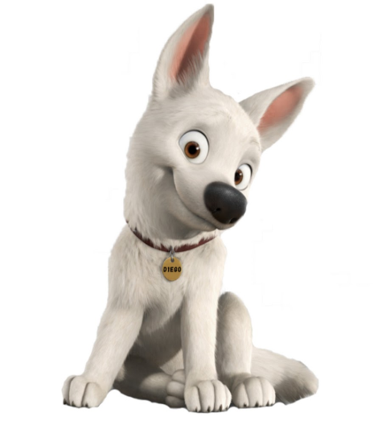
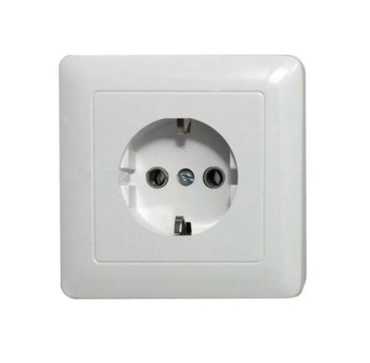
Какой термин зашифрован?
20
15
10
5
0

Slide 14
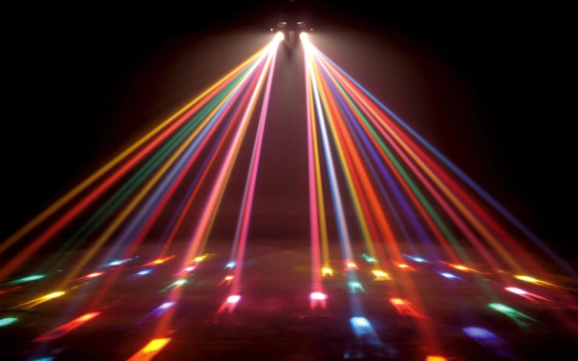
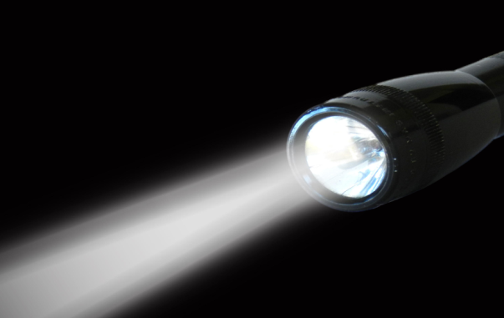
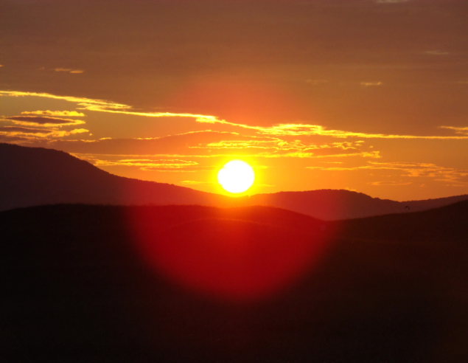
Какой термин зашифрован?
20
15
10
5
0

Slide 15
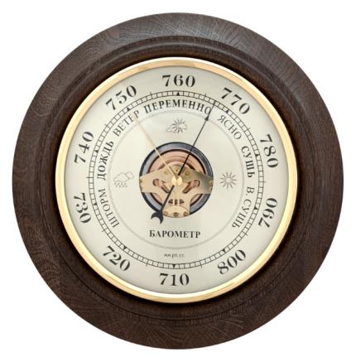
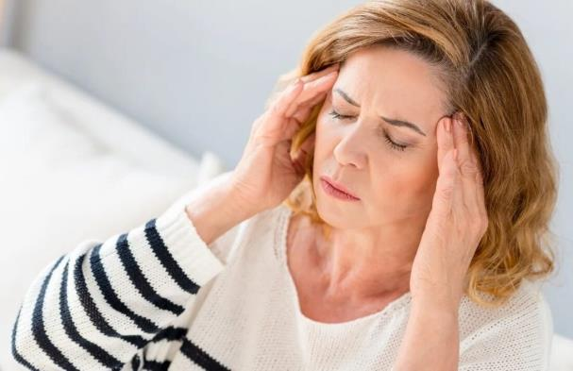

Какой термин зашифрован?
20
15
10
5
0

Slide 16
Ответы 2 раунда
Диффузия
Невесомость
Источник тока
Световой луч
Давление

Slide 17
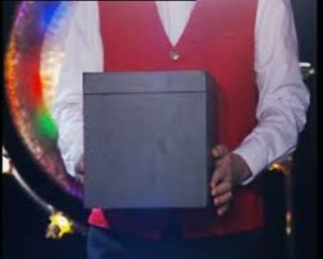
Внимание!
Черный ящик!

Slide 18
Раунд 4 – Ученые на купюрах мира
Правила третьего раунда:
Раунд состоит из 5 вопросов.
На каждый вопрос 15 секунд.
Правильный ответ принесет 2 бала команде.
Необходимо выбрать правильное утверждение из возможных вариантов

Slide 19
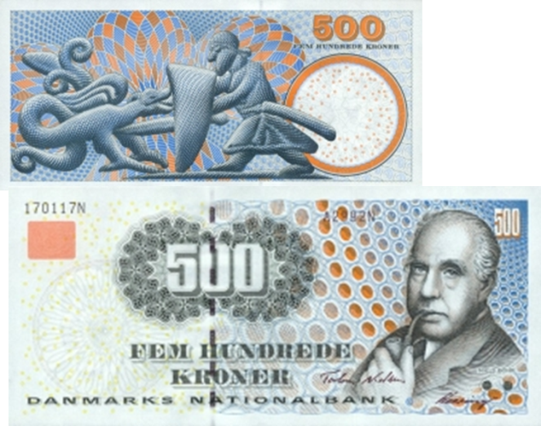
Кто изображен на лицевой стороне?
500 датских крон 1999 г.
15
10
5
0
А. Нильс Бор
С. Макс Планк
B. Андре Ампер
D. Джозеф-Джон Томсон

Slide 20
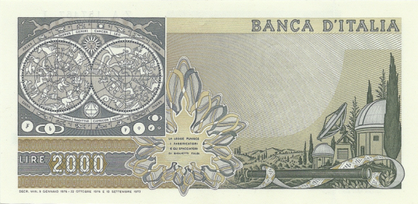
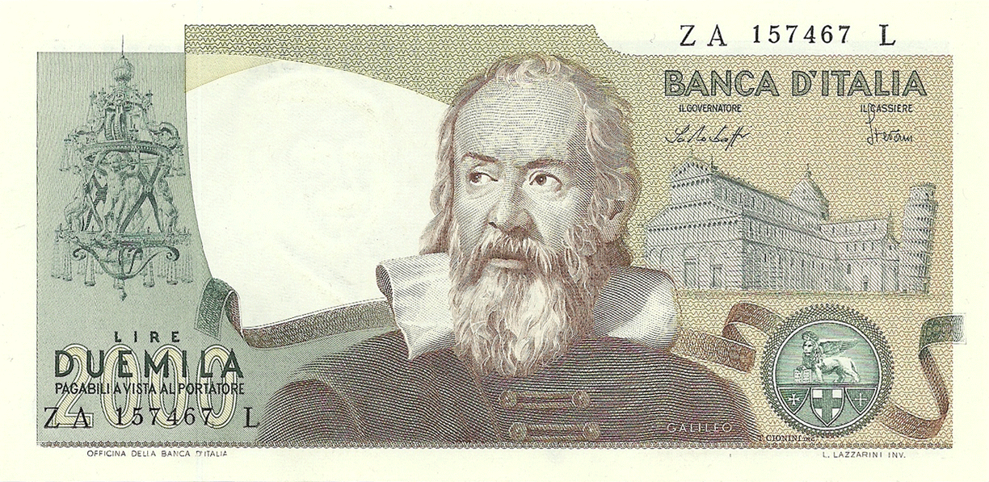
Кто изображен на лицевой стороне?
2000 лир, Италия, 1973, 1976.
15
10
5
0
А. Исаак Ньютон
С. Майкл Фарадей
B. Михаил Ломоносов
D. Галилео Галилей

Slide 21
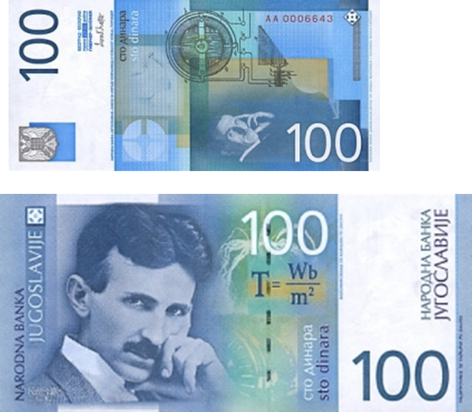
Кто изображен на лицевой стороне?
100 югославских динаров 2000 г.
15
10
5
А. Нильс Бор
С. Никола Тесла
0
B. Майкл Фарадей
D. Михаил Ломоносов

Slide 22
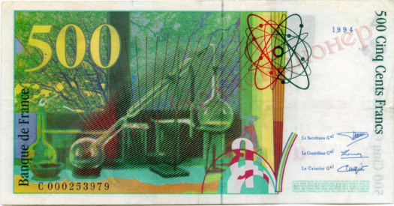
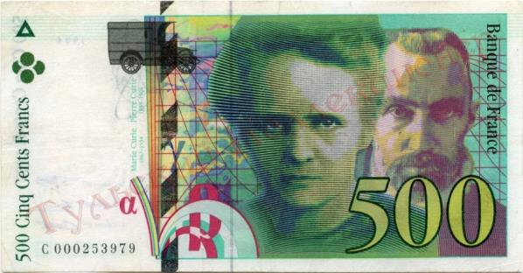
Кто изображен на лицевой стороне?
500 французских франков 1994 года.
15
10
5
А. Николь Лепот и Жан Андрэ Лепот
С. Софья и Владимир Ковалевские
0
B. Александр и Евгения Поповы
D. Пьер и Мария Кюри

Slide 23
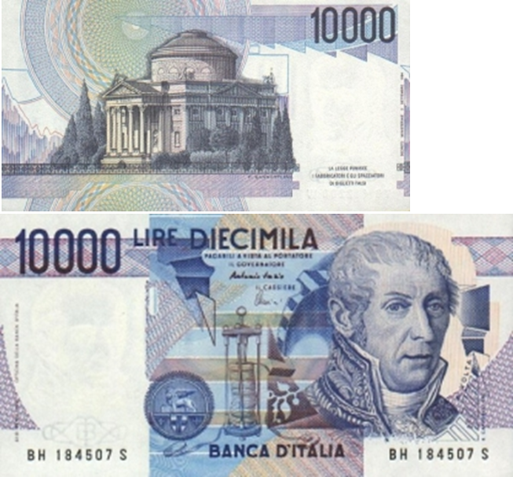
Кто изображен на лицевой стороне?
10 000 итальянских лир 1984 г.
15
10
5
А. Алессандро Вольта
С. Макс Планк
0
B. Анри Ампер
D. Георг Ом

Slide 24
Ответы 4 раунда
A - Бор
D – Галилей
C - Тесла
D – Мария и Пьер Кюри
A - Вольта

Slide 25
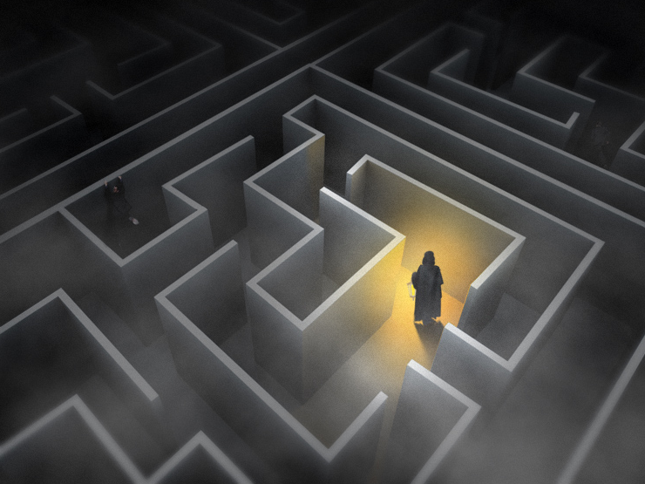
КОНКУРС
«ЛАБИРИНТ»

Slide 26

Подведем итоги

